Slide 1
Interpolación de imágenes en video
Antonio Navarro Duarte | Juan José Camacho Hidalgo | Jesús Pérez Escámez

Slide 2
Introducción
- Aplicación en el lenguaje Python cuya finalidad es la generación de imágenes situadas entre imágenes conocidas de una secuencia de vídeo. Esta técnica consiste en, dadas dos imágenes consecutivas A y C, construir una imagen intermedia (desconocida) B, usando como datos los píxeles de A y C.
Técnica -> Optical Flow -> Mejores resultados
Nuestra app:
1. Aplica optical flow para obtener seguimiento del movimiento.
2. Duplica los fps, solo para casos con fotogramas con características muy concretas. Más adelante lo veremos.

Slide 3
Fundamento teórico
Sistemas de interpolación
Interpolación constante por piezas
Interpolación lineal
Interpolación polinómica
Interpolación spline
Interpolación basada en flujo óptico
Métodos de estimación
Método de Lucas-Kanade

Slide 4
Sistemas de interpolación
En inglés: motion interpolation.
Técnica que permite generar nuevos fotogramas para un vídeo.
Se usa para:
Lograr un movimiento más fluido.
Compensar el desenfoque de movimiento.
Basado en: métodos de interpolación.

Slide 5
Métodos de interpolación
Interpolación: método de análisis numérico.
Construye puntos nuevos dentro de un conjunto discreto de puntos.
Aplicado a archivos de vídeos: los puntos serán píxeles.
Cuatro métodos de interpolación principales:
Interpolación constante por piezas
Interpolación lineal
Interpolación polinómica
Interpolación spline

Slide 6
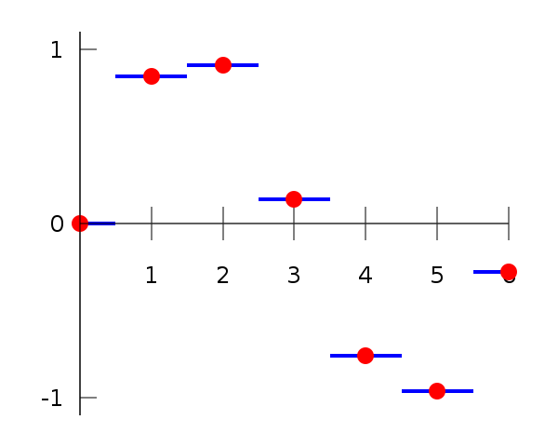
Interpolación constante por piezas
También conocida como Interpolación del vecino más cercano.
Los puntos desconocidos tienen el mismo valor que los conocidos más cercanos.
Método sencillo pero muy impreciso.

Slide 7
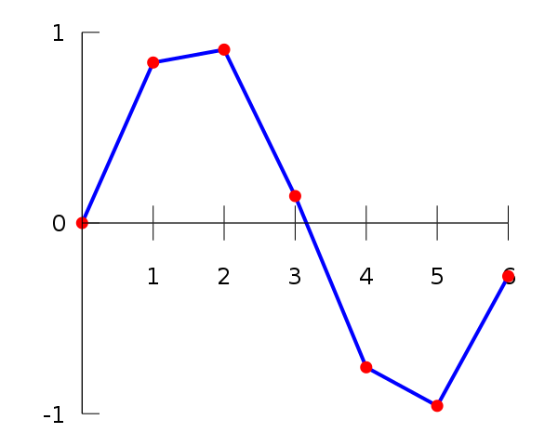
Interpolación lineal
También es un método simple
Los puntos desconocidos entre otros dos se aproximan a la línea recta que los une.

Slide 8
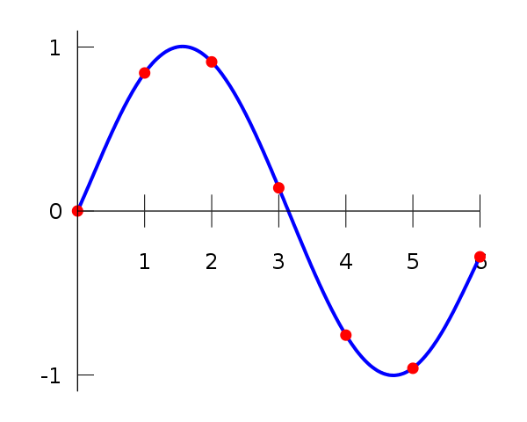
Interpolación polinómica
Es la generalización de la interpolación polinómica.
Los puntos desconocidos se corresponden a una función polinómica que pasa por los puntos conocidos.
El resultado suele ser una curva.

Slide 9
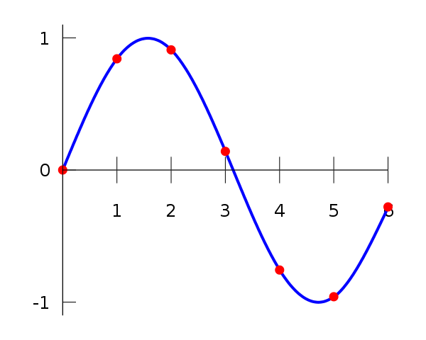
Interpolación Spline
Por su traducción: interpolación de ranura o de astilla.
Los puntos entre cada uno de los intervalos entre dos puntos conocidos se corresponden con una función polinómica.
Se consigue un resultado más “suavizado”.
Es la que menor margen de error ofrece.

Slide 10
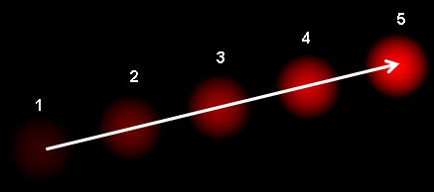
flujo óptico
Patrón de movimiento aparente causado por el movimiento relativo entre el observador y una escena.
Vector de desplazamiento que muestra el movimiento de dos puntos de un fotograma a otro.
Son necesarias dos asunciones:
La intensidad de píxeles de un objeto no varía entre dos fotogramas consecutivos
Píxeles vecinos tienen un movimiento similar

Slide 11


Flujo óptico
Si un pixel I(x,y,t) se mueve una distancia (dx,dy) en un tiempo dt, podemos decir que:
Pero si usamos la sucesión de la aproximación de Taylor en el lado derecho, quitamos los términos comunes y dividimos por dt:

Slide 12
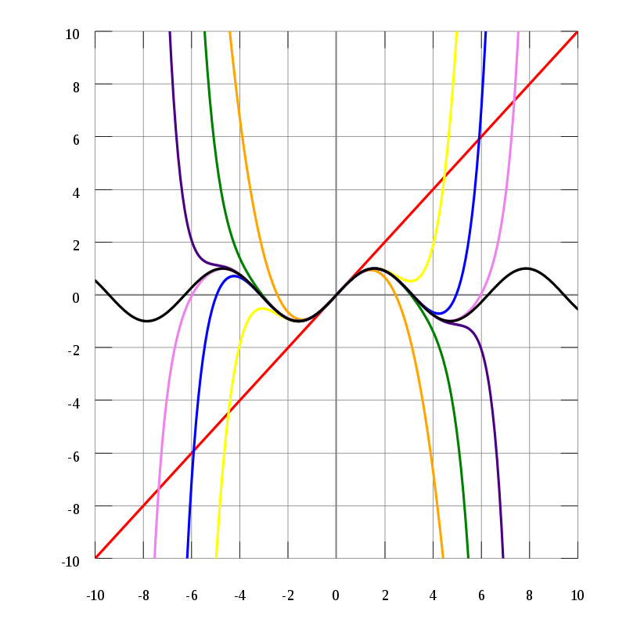

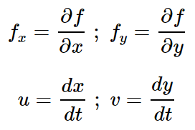
Aproximación de Taylor
Donde:

Slide 13
Métodos de estimación
Correlación de fase
Métodos basados en bloques
Métodos diferenciales
Método de Lucas-Kanade
Método de Horn-Schunck
Método de Buxton-Buxton
Método de Black-Jepson
Métodos de varianzas generales
Métodos de optimización discreta

Slide 14
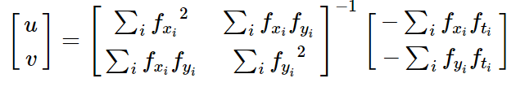
Método de Lucas-Kanade
El método toma una parcela de 3x3 alrededor de un punto: 9 puntos en total.
La ecuación vista anteriormente se aplica a cada unos de esos puntos.
El método de los mínimos cuadrados nos valdrá para estimar u y v:
El método que usamos para hallar el flujo óptico en nuestra aplicación hace uso de Lucas-Kanade para estimar estas dos variables.

Slide 15
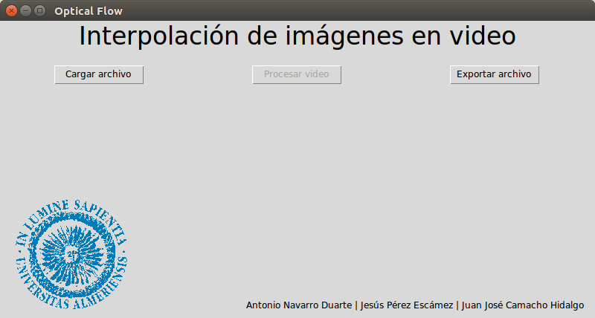
Nuestro programa
Hemos realizado una sencilla interfaz gráfica, donde el usuario podrá realizar las siguientes acciones:
Cargar video
Procesar video
Exportar video

Slide 16
Nuestro programa
Para la realización de esta interfaz se ha utilizado la librería Tkinter, algunas de las razones por la cual nos hemos decantado a utilizar esta librería son:
Es una librería que viene preinstalada con Python.
Es simple y fácil de aprender.
Hay una gran documentación.

Slide 17
Nuestro programa
En la parte de la implementación del “Optical Flow” hemos utilizado la librería OpenCV la cual implementa el método de Lucas-Kanade.
Este se basa en escoger el primer frame del video y encontrar las esquinas de ese frame con el algoritmo de Shi-Tomasi.
Una vez hecho esto se obtiene el siguiente frame y se aplica el método de Optical Flow, el cual nos devuelve los vectores de los objetos en movimiento.

Slide 18
Nuestro programa
Debido a que no hemos sabido como calcular la imagen intermedia en un video cualquiera. Se ha construido un entorno especifico en la cual aplicar este algoritmo.
Esto ha consistido en crear 7 imágenes de 512x512 pixeles, donde el fondo es de color rojo y un rectángulo de color azul, el cual se mueve a través de las imágenes.

Slide 19
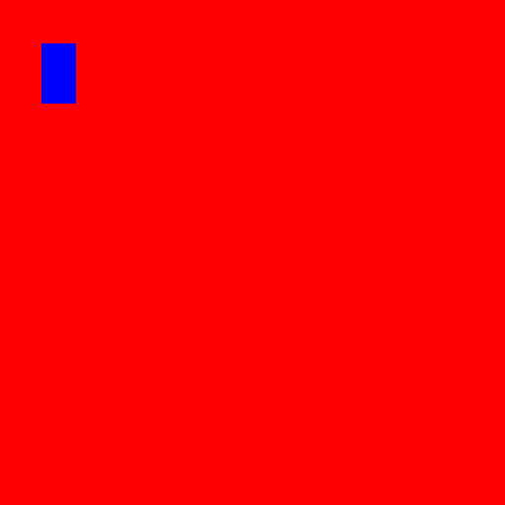
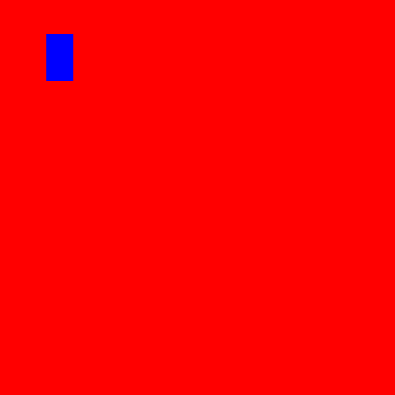
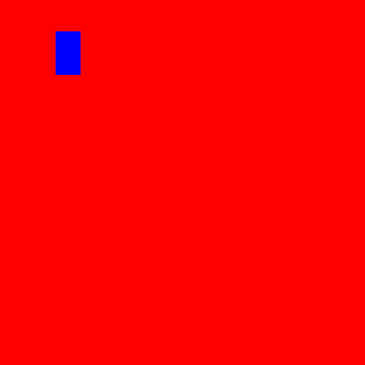
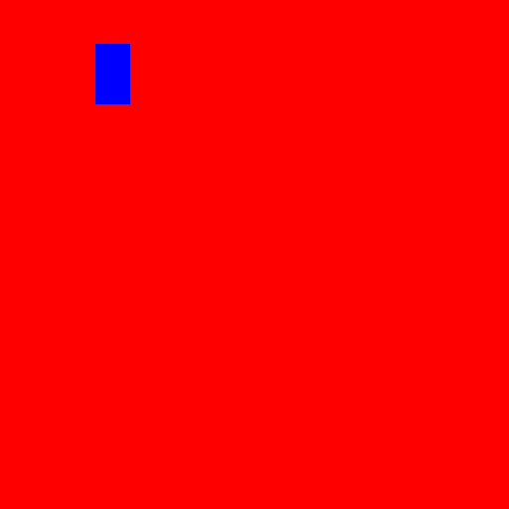
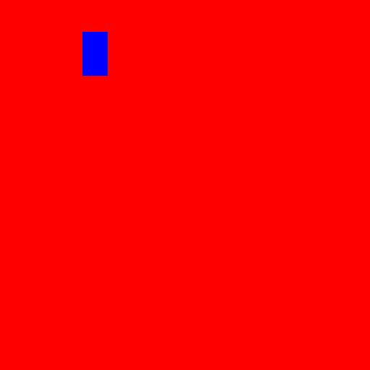
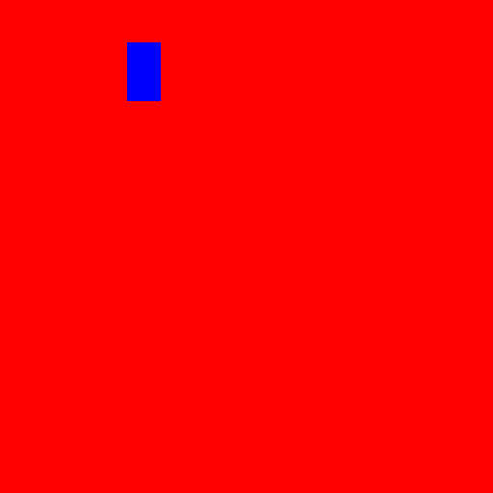
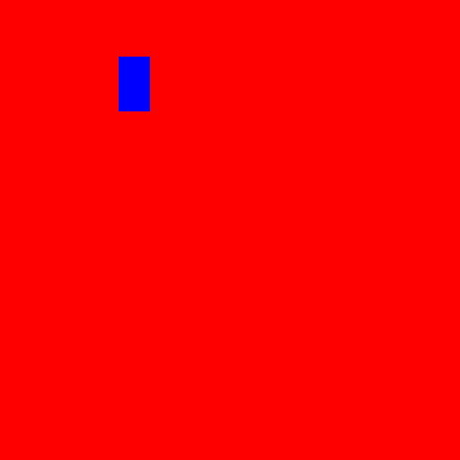
Nuestro programa
Frame 1
Frame 2
Frame 3
Frame 4
Frame 5
Frame 6
Frame 7

Slide 20
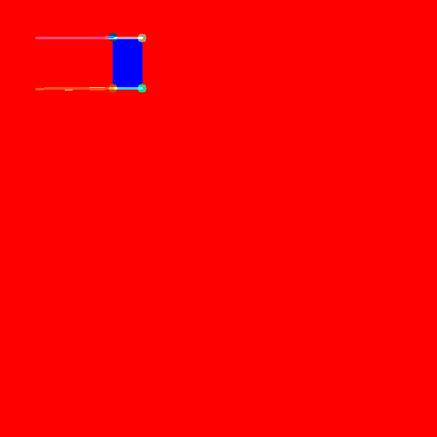
Nuestro programa
Frame 6 después de aplicar Optical Flow.

Slide 21
Nuestro programa
Mediante las cuatro esquinas que nos proporciona el algoritmo, podemos crear un frame intermedio, donde el rectángulo esta situado en una posición intermedia.

Slide 22
Nuestro programa
En el primer frame tenemos las siguientes coordenadas:
P1 (42,44)
P2 (76,44)
P3 (42,104)
P4 (76,104)
Mientras que en el segundo frame tenemos:
P1 (60,44)
P2 (94,44)
P3 (60,104)
P4 (94,104)

Slide 23
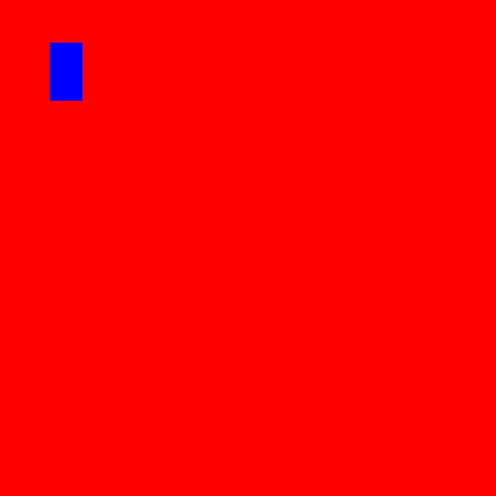
Nuestro programa
Una vez aplicado el algoritmo obtenemos como resultado una imagen intermedia entre esas dos:
Donde sus coordenadas son:
P1 (51,44)
P2 (85,44)
P3 (51,104)
P4 (85,104)
Por lo tanto, tenemos una frame que antes no existía.

Slide 24
CONCLUSIONES
Proyecto más complejo de lo esperado
Comprensión de técnicas de interpolación, lenguaje Python, y sus librerías multimedia.
Hemos logrado el objetivo en un caso sencillo, y, pensando con más abstracción, podríamos lograrlo para casos más generales.

